Slide 1
Proyecto Módulo 1 Curso Análisis de Datos
Osvaldo González Prieto
Octubre - 2024

Slide 2
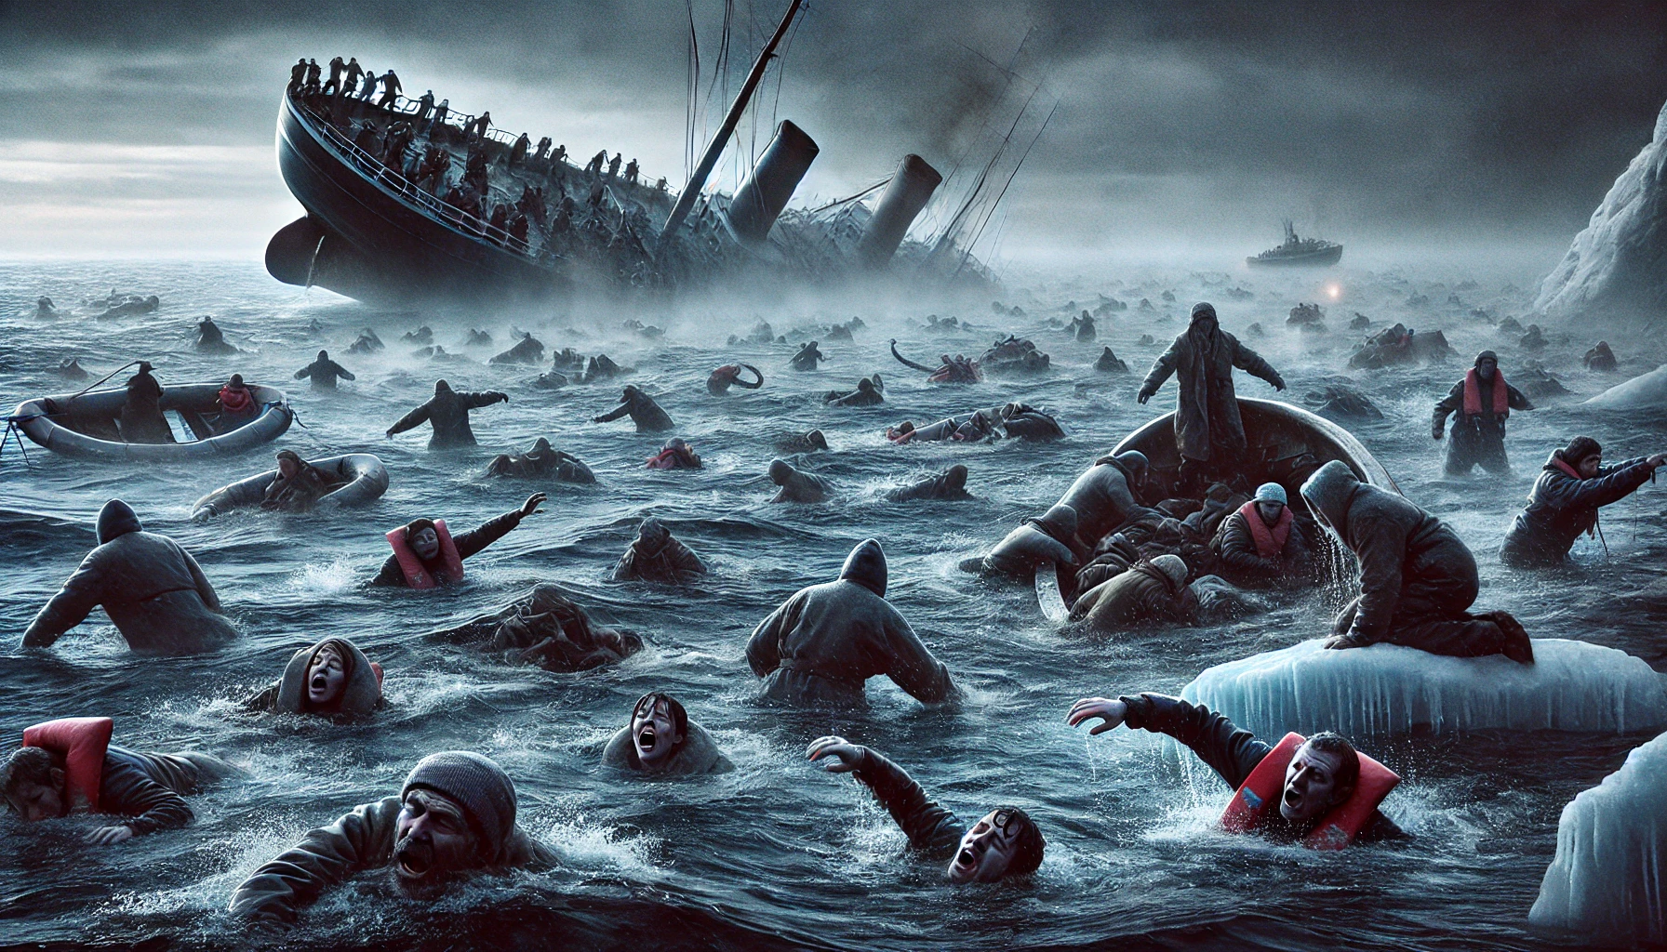
INSTINTO DE SOBREVIVENCIA
Imagen Generada por ChatGPT

Slide 3
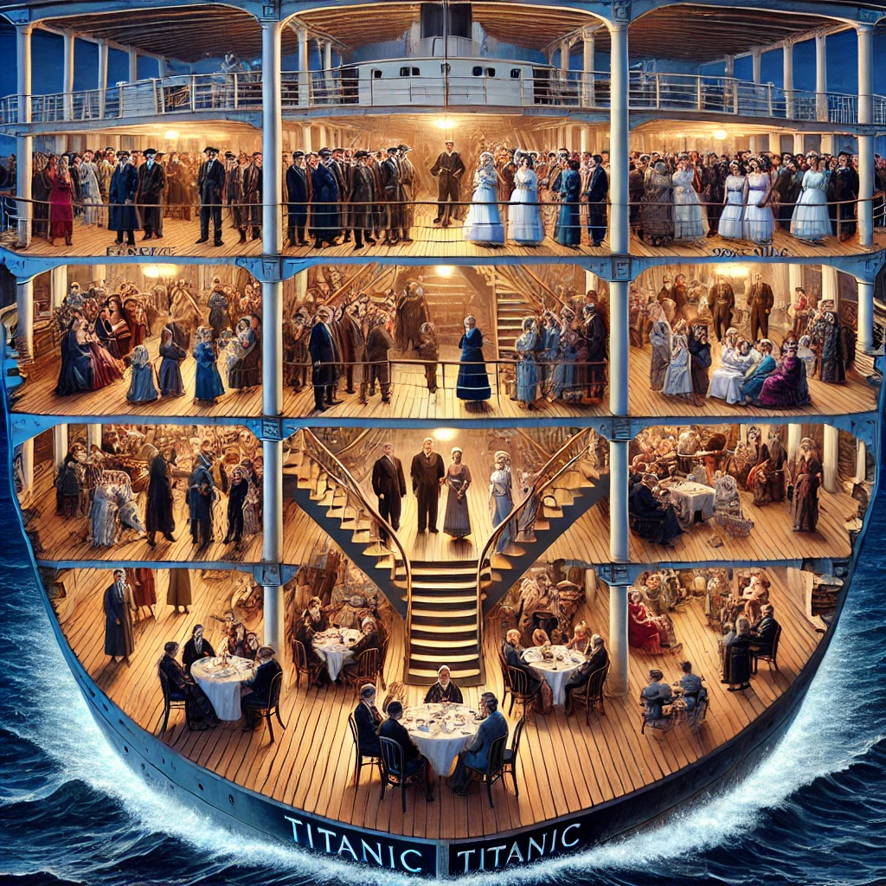
Caso de Estudio TITANIC
El hundimiento del Titanic ofrece un caso fascinante para analizar el instinto de supervivencia humana en una situación extrema.
Imagen Generada por ChatGPT

Slide 4
Pregunta de Investigación
¿Influye el instinto de supervivencia en la probabilidad de salvar la vida durante una catástrofe colectiva inminente?

Slide 5

Hipótesis
1. Las mujeres y los niños tenían mayores probabilidades de sobrevivir debido a las normas sociales ("mujeres y niños primero").
2. Los pasajeros de primera clase tenían más posibilidades de sobrevivir porque tenían un acceso más fácil a los botes salvavidas.
3. Los pasajeros que viajaban en grupos (familiares, amigos) tendrían mayor probabilidad de sobrevivencia.

Slide 6
Aspectos del instinto de supervivencia humana influyeron en el comportamiento de los pasajeros y la tripulación
Reacción de lucha o huida
Competencia por recursos limitados
Altruismo y sacrificio
Desigualdad de supervivencia por clases
Confusión y negación

Slide 7
Metodología de trabajo
Paso 1. Obtener, analizar y preprocesar los datos
Paso 2. Análisis exploratorio de datos (EDA)
Paso 3. Análisis de correlaciones y regresiones
Paso 4. Análisis de subgrupos (Altruismo vs. Autopreservación)
Paso 5. Conclusiones

Slide 8
Paso 1. Obtener, revisar y preprocesamiento de los datos

Slide 9
En el dataset de Titanic las variables disponibles son:
PassengerId: identificador único del pasajero.
Survived: si el pasajero sobrevivió al naufragio, codificada como 0 (no) y 1 (si).
Pclass: clase a la que pertenecía el pasajero: 1, 2 o 3.
Name: nombre del pasajero.
Sex: sexo del pasajero.
Age: edad del pasajero.
SibSp: número de hermanos, hermanas, hermanastros o hermanastras en el barco.
Parch: número de padres e hijos en el barco.
Ticket: identificador del billete.
Fare: precio pagado por el billete.
Cabin: identificador del camarote asignado al pasajero.
Embarked: puerto en el que embarcó el pasajero.

Slide 10
Información del DataSet
# | Column | Non-Null | Dtype
0 | PassengerId | 891 | int64
1 | Survived | 891 | object
2 | Pclass | 891 | int64
3 | Name | 891 | object
4 | Sex | 891 | object
5 | Age | 714 | float64
6 | SibSp | 891 | int64
7 | Parch | 891 | int64
8 | Ticket | 891 | object
9 | Fare | 891 | float64
10 | Cabin | 204 | object
11 | Embarked | 889 | object

Slide 11
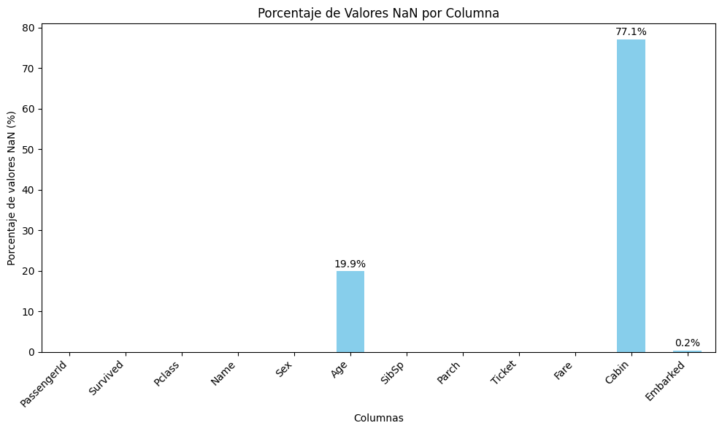

Slide 12
Imputar valores nulos (NaN) del DataSet

Slide 13
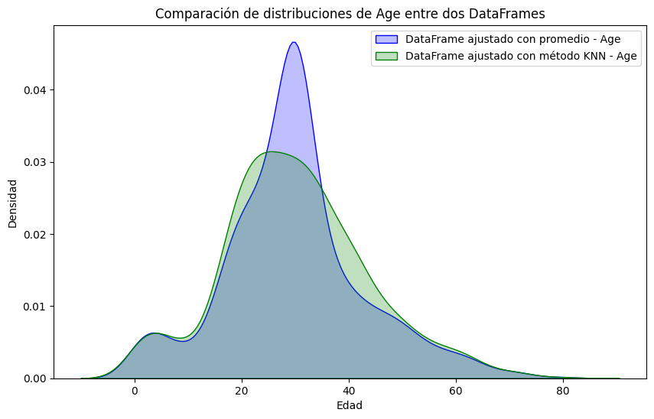
Imputación de la columna ‘Age’

Slide 14
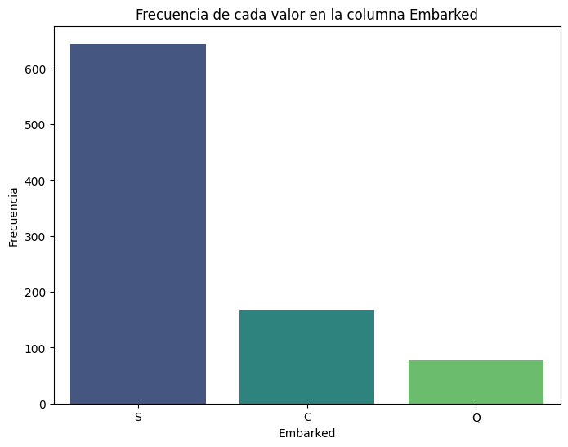
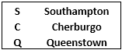
Imputación de la columna ‘Embarked’

Slide 15
Paso 2. Análisis exploratorio de datos (EDA)
Realizar un análisis estadístico descriptivo de las variables clave que pueden influir en la supervivencia

Slide 16
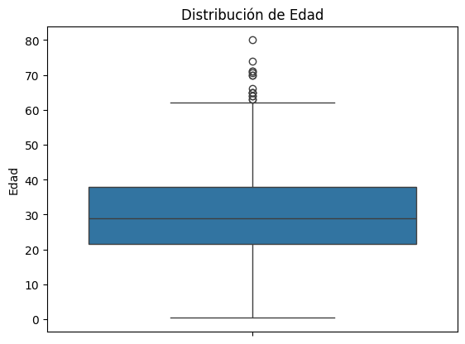
Edad de tripulantes – Grafico de caja

Slide 17
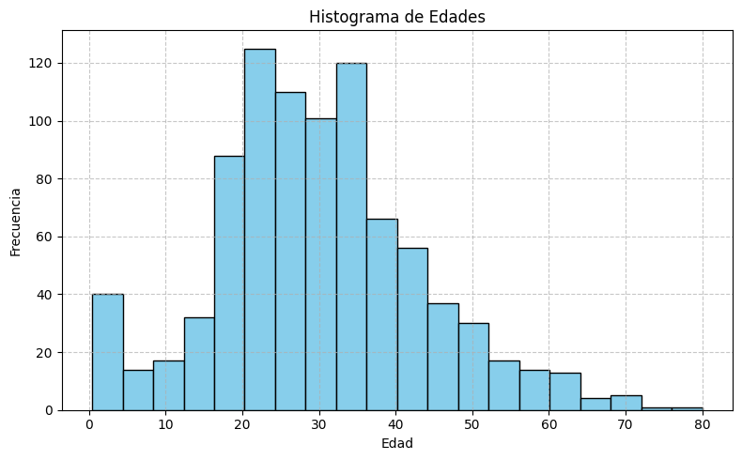

Slide 18
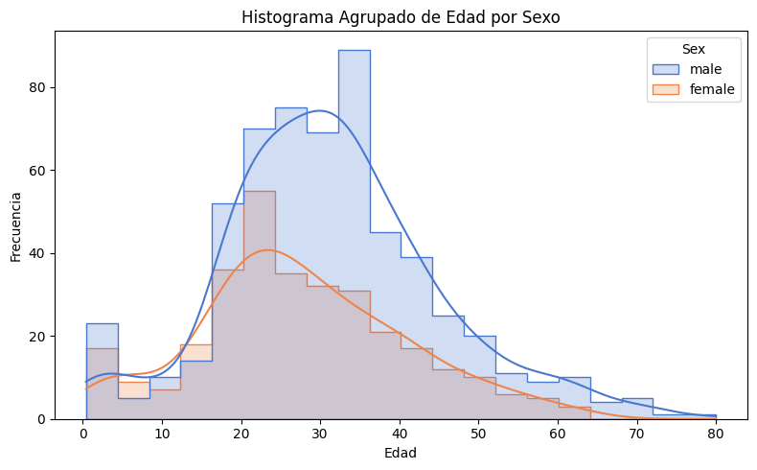
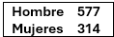

Slide 19
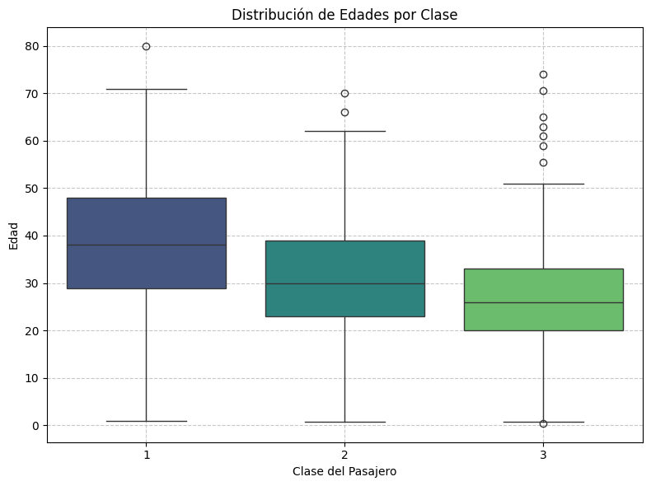
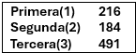

Slide 20
Paso 3. Análisis de correlaciones y regresiones
Calcular correlaciones entre variables como edad, sexo, clase social y supervivencia para determinar qué factores estuvieron más relacionados con las probabilidades de sobrevivir.

Slide 21
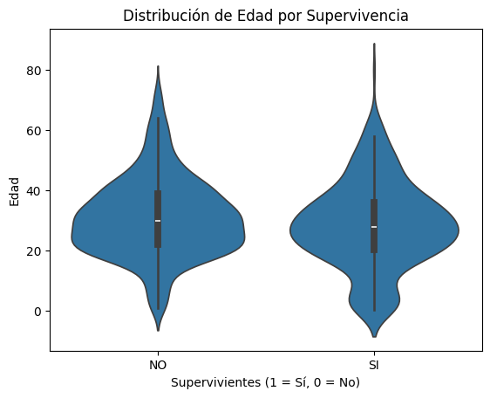

Slide 22
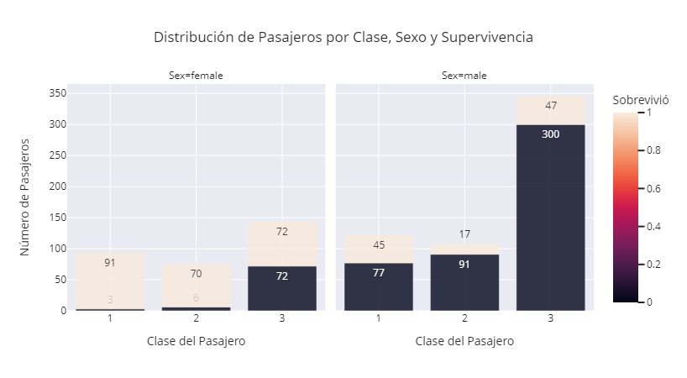

Slide 23
Paso 4. Análisis de subgrupos (Altruismo vs. Autopreservación)
Analizar patrones de comportamiento altruista vs. egoísta

Slide 24
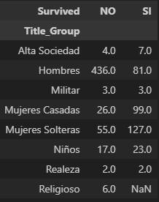
Título de pasajeros por grupo
Grupo | Título
Militar | Capt.
 | Col.
 | Major
 | Sir.
Religioso | Rev.
Realeza | Countess
 | Lady
 | the Countess
 | Jonkheer
 | Don
Grupo | Título
Alta Sociedad | Dr
 | Mlle
 | Mme
 | Ms
Niños | Master
Mujeres casadas | Mrs
Mujeres Solteras | Miss

Slide 25
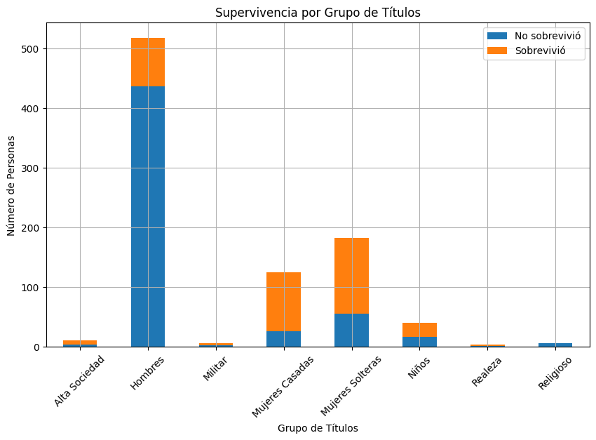

Slide 26
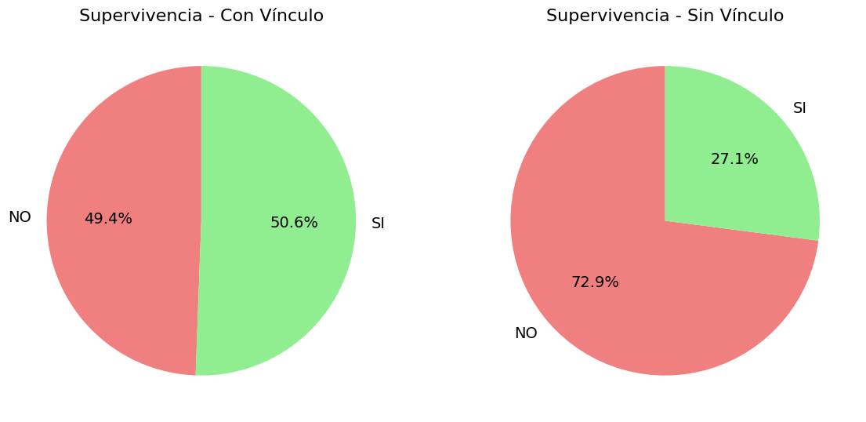

Slide 27
Paso 5. Conclusiones

Slide 28
¿Influye el instinto de supervivencia en la probabilidad de salvar la vida durante una catástrofe colectiva inminente?
Respondiendo a la pregunta de investigación y evaluado las hipótesis, concluimos que:
En el hundimiento del Titanic, los instintos de autopreservación y altruismo se manifestaron de manera evidente debido a las circunstancias extremas y la escasez de recursos, como los botes salvavidas. Al analizar la cantidad de sobrevivientes, podemos observar cómo estos dos impulsos básicos influyeron en el comportamiento de los pasajeros y la tripulación.

Slide 29
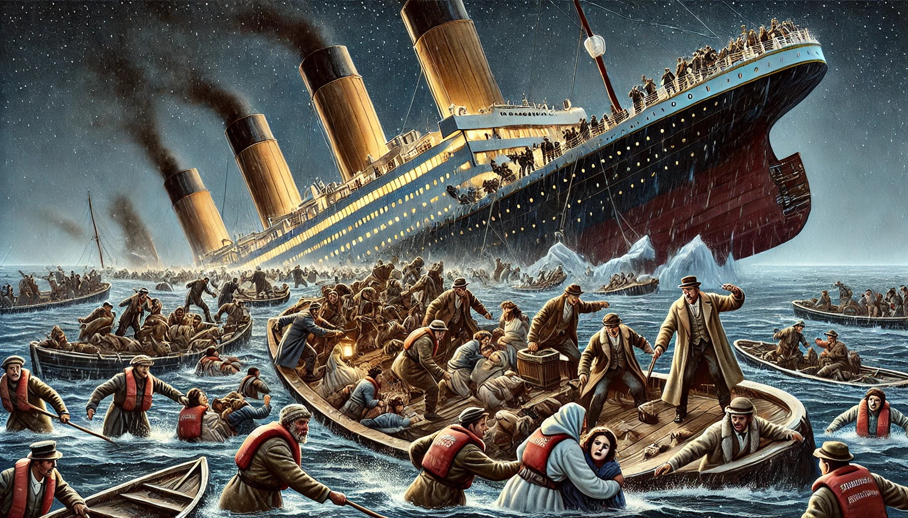
GRACIAS
Imagen Generada por ChatGPT

